Slide 1
Programme Numérique Fédéral
Rencontres Geotrek 2019, Nîmes
1

Slide 2
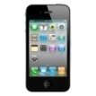
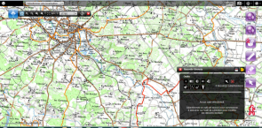
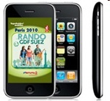
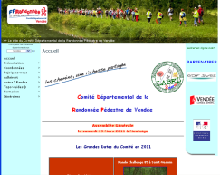
Organisation du Programme Numérique Fédéral
SYSTEMES D’INFORMATIONS
Systèmes
d’Informations
Touristiques
SIG
Base de données
éditoriale
Base de données
vie fédérale
Phase 1 : Recueil et Traitement des données itinéraires
Phase 2 : Gestion des données éditoriales
Phase 3 : Exploitation et diffusion de l’information
Web SIG
Publiweb
Sites fédéraux
(FFRando, comités, …)
Sites partenaires
Réseau fédéral
Randonneurs
Partenaires (collectivités, …)
Numérisation des données, enrichissement des tracés, actualisation permanente
Diversifier l’offre fédérale vers une offre multimédia pour promouvoir la pratique de la randonnée et les itinéraires
Proposer une offre adaptée à leurs problématiques actuelles
Notes:
Notre projet s’organise en 3 axes :
1 - répondre aux besoins métiers pour la gestion et la valorisation de notre réseau d’itinéraires
2 - satisfaire les attentes de nos partenaires et avoir une offre correspondant au marché, donc aux besoins du public en proposant une offre globale et « à la carte ».
3 – proposer une offre de produits et services marchands ou non marchands de qualité, fiables et constamment à jour.
Il s’agit là de présenter le concept général du programme numérique. Nous avons phasé la mise en œuvre pour que les informations soient respectivement :
Collectées
Traitées
Exploitées
Diffusées
partagées
<numéro>

Slide 3
Collecter, traiter et fournir les données
BD RANDO
(base de données nationale)
Distributeur de données
Collectivités
2018
Données = tracés ; données descriptives ; textes ; carto ; PDF
1
Notes:
<numéro>

Slide 4
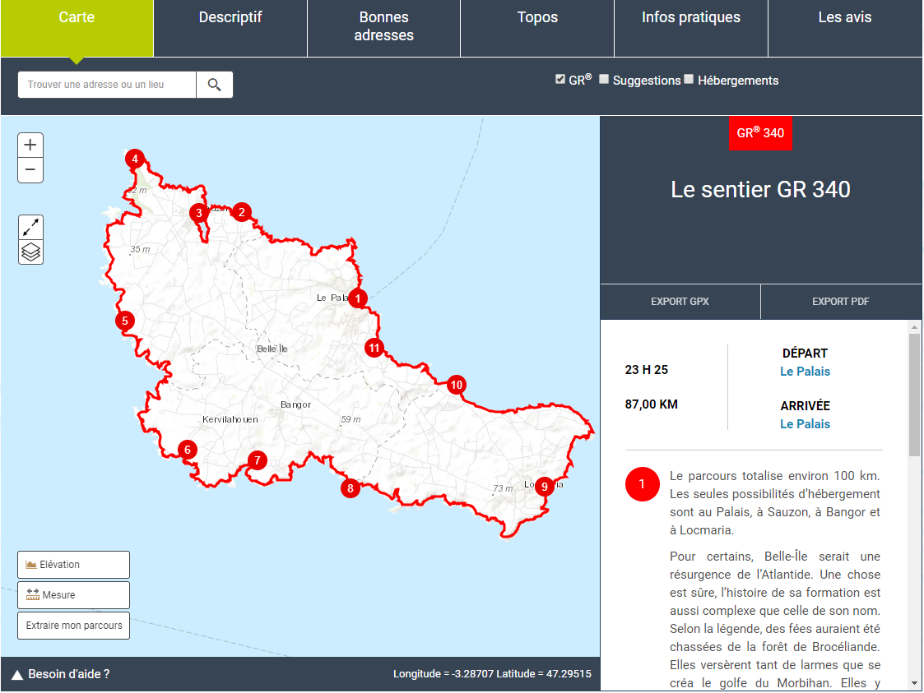
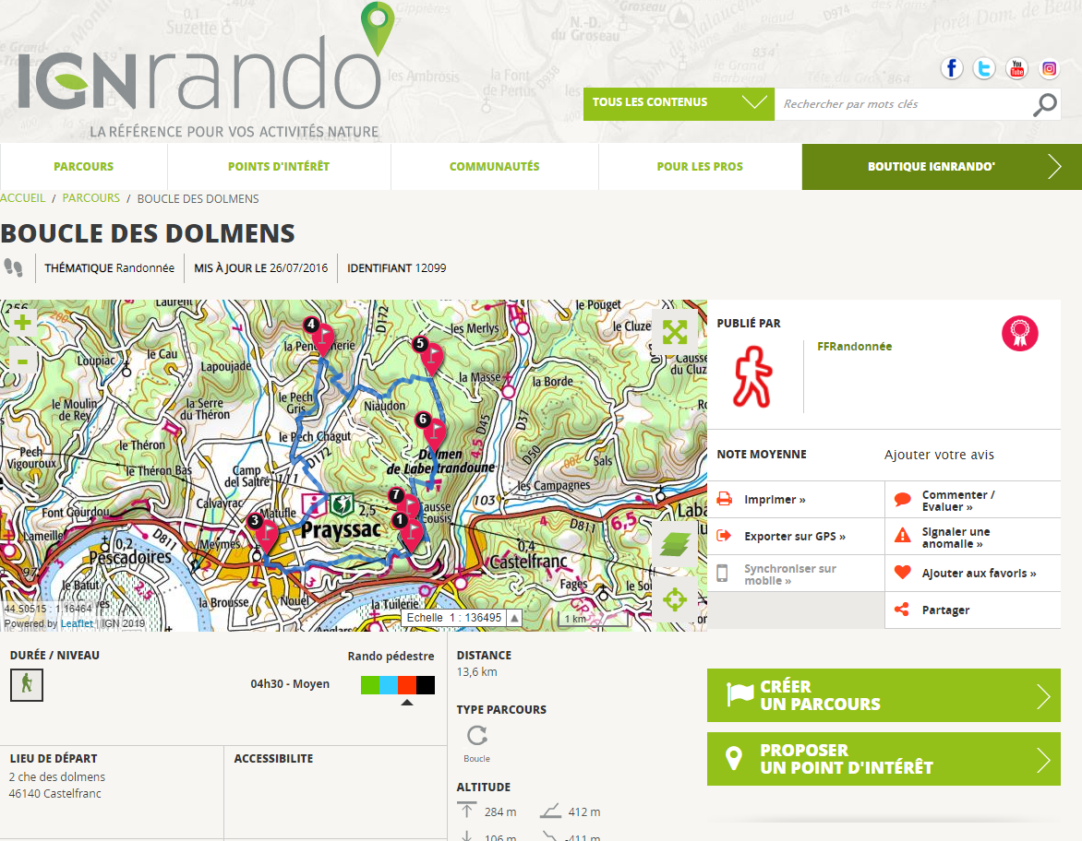
C’est quoi les produits et services ?
Données = tracés ; données descriptives ; textes ; carto ; PDF
Produits
Services
4

Slide 5
Enjeux 2020
Enrichir et actualiser les données itinéraires géographiques et descriptives
Amplifier l’exploitation et la valorisation de nos données BDRando
Faciliter la construction et distribution de nouveaux produits et services aux différents publics de randonneurs / partenaires
Développer des collaborations avec des tiers au plan national et local
Travailler avec les « équipes Geotrek » !
4

